Slide 1

Цифрове насильство як сучасна форма психологічного, соціального та гендерно зумовленого насильства
М.І. Гречаник, доцентка кафедри психології

Slide 2
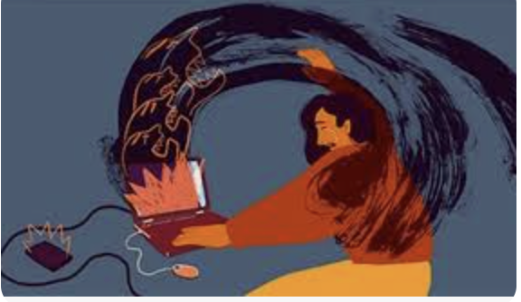
Цифрове насильство як нова архітектура влади, контролю і приниження
Цифрове насильство є трансформацією самих механізмів насильства в умовах цифрової культури.
Технології радикально змінюють логіку насильства, роблячи його
безперервним, масштабованим, реплікованим і потенційно невидимим для дорослих або інституції.
У цифровому середовищі насильство реалізується не лише через пряму образу, а й через контроль, стеження, публічне приниження, репутаційне руйнування, виключення та сексуалізовану експлуатацію.
Особливість цифрового насильства полягає в тому, що воно руйнує межу між публічним і приватним, навчальним і позанавчальним, безпечним простором і простором загрози. Саме тому цифрове насильство слід розглядати як
повноцінну сучасну форму насильства, а не як другорядний різновид онлайн-конфлікту.

Slide 3

Від кібербулінгу до цифрового насильства: розширення наукової оптики
Ранні дослідження цифрової агресії були зосереджені переважно на понятті кібербулінгу, тобто повторюваної шкоди через цифрові засоби комунікації.
Сучасна наука дедалі частіше переходить до ширших понять —технологічно опосередковане насильство, онлайн-насильства (technology-facilitated abuse, technology-facilitated violence, online abuse) — оскільки цифрова шкода не обмежується булінгом і включає контроль, переслідування, сексуалізоване насильство, доксинг, насильство на основі зображень та інші форми.*
* Koukopoulos, N., Janickyj, M., & Tanczer, L. M. (2026). Defining and conceptualizing technology-Facilitated abuse (“Tech Abuse”): findings of a global Delphi study. Journal of Interpersonal Violence, 41(1-2), 249-275.

Slide 4
Такий концептуальний зсув означає, що цифрове насильство розглядається не лише як проблема поведінки окремих користувачів, а як ширше поле технологічно опосередкованої влади, примусу і вразливості.
Для освіти це особливо важливо, оскільки насильство може відбуватися не лише в освітньому середовищі, а й через цифрові платформи, чати, соціальні мережі та інші простори, пов’язані з навчанням*
Koukopoulos, N., Janickyj, M., & Tanczer, L. M. (2026). Defining and conceptualizing technology-Facilitated abuse (“Tech Abuse”): findings of a global Delphi study. Journal of Interpersonal Violence, 41(1-2), 249-275.

Slide 5
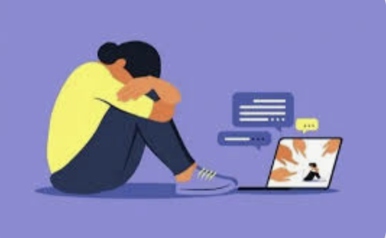
Ефект розгальмування в онлайні: психологічні умови цифрової агресії
Джон Сулер запропонував концепцію ефекту розгальмування в онлайні (online disinhibition effect) для пояснення того, чому в цифровому середовищі люди частіше говорять і діють різкіше, сміливіше або жорсткіше, ніж у безпосередньому контакті.
Цей ефект може мати подвійний характер: інколи він сприяє більшій відкритості й саморозкриттю (benign disinhibition), але в іншому випадку — полегшує агресію, приниження, тролінг і цифрове насильство (toxic disinhibition.
Автор пояснював це впливом кількох умов цифрової взаємодії: дисоціативної анонімності, невидимості,
відкладеності відповіді (асинхроність), ослаблення відчуття реальності співрозмовника (соліпсистичне інтроєктування), зниження сили статусних обмежень.
Отже, цифрове середовище не просто передає комунікацію, а перебудовує психологічні механізми самоконтролю, відповідальності та емпатії.
Suler J. The online disinhibition effect. Cyberpsychol Behav. 2004 Jun;7(3):321-6. doi: 10.1089/1094931041291295.

Slide 6
Що підсилює ефект розгальмування в онлайні: шість психологічних чинників за Джоном Сулером
Анонімність: людина відчуває, що її важче ідентифікувати, а отже — легше дистанціюється від відповідальності за свої дії
Невидимість: відсутність зорового контакту, міміки й негайної емоційної реакції іншого послаблює емпатійні обмеження
Відкладеність відповіді: комунікація не завжди відбувається одночасно, тому людина менше відчуває тиск живої реакції співрозмовника.
Уявне «озвучення» співрозмовника у власній голові: користувач ніби сам добудовує образ іншого, що може спотворювати реальність взаємодії.
Сприйняття онлайн-простору як «не зовсім реального»: цифрова взаємодія може переживатися як відокремлена від «справжнього життя», що знижує внутрішні заборони
Послаблення впливу статусу й авторитету: в онлайні соціальні ролі та ієрархії часто відчуваються менш жорстко, тому людям легше ігнорувати межі та правила.
Suler J. The online disinhibition effect. Cyberpsychol Behav. 2004 Jun;7(3):321-6. doi: 10.1089/1094931041291295.

Slide 7

Основні форми цифрового насильства
Сучасні дослідження описують цифрове насильство як парасолькове поняття, що охоплює різні форми технологічно опосередкованої шкоди: від кібербулінгу до сексуалізованого насильства й цифрового контролю*
До найпоширеніших форм належать: кібербулінг, кіберсталкінг / цифрове переслідування, цифровий контроль у стосунках, публічне приниження та онлайн-домагання, сексуалізоване цифрове насильство, зловживання інтимними зображеннями, доксинг
У цифровому середовищі різні форми насильства часто перетинаються: наприклад, контроль може супроводжуватися переслідуванням, а публічне приниження — сексуалізованим шантажем
Тому для психологічного аналізу важливо бачити не лише окремі дії, а структуру цифрової шкоди: хто контролює, яким способом, з якою метою і які наслідки це має для постраждалої
*Koukopoulos, N., Janickyj, M., & Tanczer, L. M. (2026). Defining and conceptualizing technology-Facilitated abuse (“Tech Abuse”): findings of a global Delphi study. Journal of Interpersonal Violence, 41(1-2), 249-275.

Slide 8
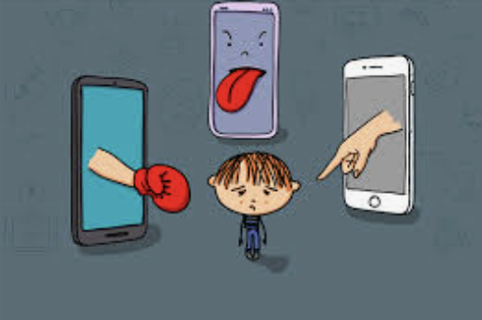
Кібербулінг: поняття, особливості та ключові дослідники
Кібербулінг зазвичай визначають як умисне й повторюване завдання шкоди через цифрові засоби комунікації — повідомлення, соціальні мережі, чати, платформи, зображення або відео. Таке визначення широко пов’язують із роботами Sameer Hinduja і Justin Patchin, які стали одними з найвідоміших дослідників цього явища.
У матеріалах UNESCO кібербулінг описується як форма онлайн-переслідування, що може проявлятися через погрозливі повідомлення, поширення чуток, принизливий або шкідливий контент і часто пов’язана з освітнім середовищем

Slide 9
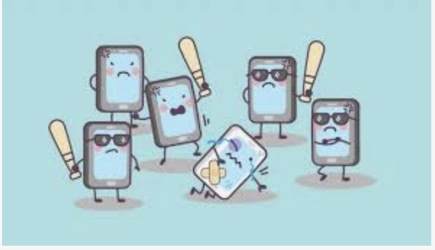
На відміну від багатьох офлайн-форм булінгу, кібербулінг посилюється через постійну доступність, широку аудиторію, швидкість поширення контенту та складність повного «виходу» із ситуації.
Кібербулінг є однією з найпомітніших форм цифрового насильства, але сучасна наука розглядає його як частину ширшого поля технологічно опосередкованої шкоди, а не як єдиний цифровий ризик.

Slide 10
Кібербулінг: ознаки та наслідки для дітей, підлітків і молоді
Типовими проявами кібербулінгу є
повторювані образливі повідомлення,
публічне висміювання, поширення чуток,
принизливих фото чи відео, створення фейкових профілів, виключення з цифрових груп і цілеспрямоване онлайн-приниження.
Для психолога важливими індикаторами можуть бути страх перевіряти телефон, різкі емоційні реакції після повідомлень, уникання соцмереж або, навпаки, напружене постійне стеження за ними, видалення акаунтів, самоізоляція, порушення сну.

Slide 11
Кібербулінг: ознаки та наслідки для дітей, підлітків і молоді
Дослідження пов’язують кібервіктимізацію з депресивними симптомами, тривогою, самотністю, соматичними скаргами, нижчим рівнем благополуччя, а в частині досліджень — із суїцидальними думками та самопошкодженням*
Великий огляд метааналізів 2024 року також підтвердив, що наслідки кібербулінгу мають стійкий психологічний і поведінковий вимір, а ризики посилюються за повторюваної віктимізації**
*Nixon CL. Current perspectives: the impact of cyberbullying on adolescent health. Adolesc Health Med Ther. 2014 Aug 1;5:143-58. doi: 10.2147/AHMT.S36456.
**Kasturiratna KTAS, Hartanto A, Chen CHY, Tong EMW, Majeed NM. Umbrella review of meta-analyses on the risk factors, protective factors, consequences and interventions of cyberbullying victimization. Nat Hum Behav. 2025 Jan;9(1):101-132. doi: 10.1038/s41562-024-02011-6

Slide 12

Кіберсталкінг: цифрове переслідування як форма нав’язливого контролю
Кіберсталкінг зазвичай визначають як повторювану, небажану, нав’язливу поведінку в цифровому середовищі, спрямовану на конкретну особу і таку, що викликає страх, тривогу, дистрес або відчуття небезпеки. Таке розуміння підтримують сучасні огляди вимірювання кіберсталкінгу та правові керівництва щодо його розпізнавання*
* Wilson, C., Sheridan, L., & Garratt-Reed, D. (2022). What is cyberstalking? A review of measurements. Journal of interpersonal violence, 37(11-12), NP9763-NP9783.

Slide 13
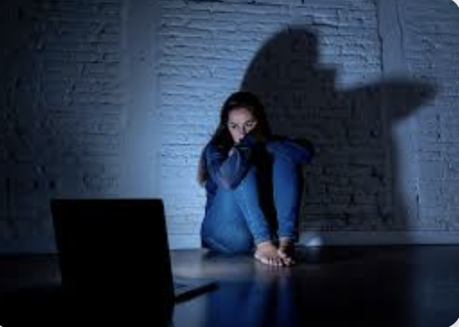
На відміну від кібербулінгу, де акцент часто робиться на приниженні чи груповому цькуванні, кіберсталкінг більше пов’язаний із фіксацією на постраждалій, наполегливим контактом, моніторингом, переслідуванням і контролем.

Slide 14

У дослідженнях про сталкінг і кіберсталкінг часто цитують Brian Spitzberg як автора великого метааналітичного огляду сталкінгу, Chelsea Wilson як дослідницю вимірювання кіберсталкінгу, а також M. Smoker у роботах про інтимно-партнерський кіберсталкінг.
Сучасні роботи також показують, що кіберсталкінг нерідко поєднується з офлайн-переслідуванням, телефонними дзвінками, фізичним стеженням або примусовим контролем у стосунках, тобто рідко існує як повністю ізольована цифрова практика**
* Spitzberg, Brian H., and William R. Cupach. "The state of the art of stalking: Taking stock of the emerging literature." Aggression and violent Behavior 12.1 (2007): 64-86.
**https://www.cps.gov.uk/prosecution-guidance/cybercrime-prosecution-guidance?utm_source=chatgpt.com

Slide 15
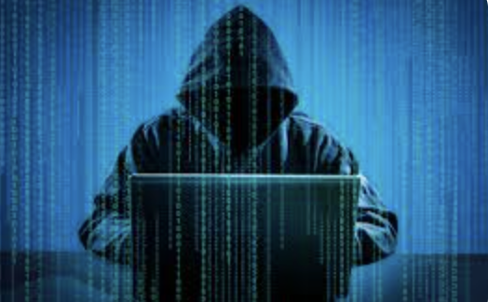
Кіберсталкінг: ознаки та наслідки для постраждалої особи
Ознаками кіберсталкінгу можуть бути
нав’язливі повідомлення,
постійні спроби контакту,
відстеження активності в мережі,
моніторинг соцмереж,
неодноразові небажані дзвінки,
створення нових акаунтів після блокування,
цифрове стеження або погрози.
Такі поведінкові патерни регулярно фігурують у правових і наукових описах кіберсталкінгу.

Slide 16

Кіберсталкінг: ознаки та наслідки для постраждалої особи
Для психолога важливими індикаторами є страх відкривати повідомлення, різка зміна онлайн-поведінки, видалення акаунтів, підвищена настороженість, зміна маршрутів, уникання певних місць, постійне відчуття спостереження*
Дослідження показують, що кіберсталкінг пов’язаний із тривогою, депресією, страхом, соромом, гнівом, почуттям ізоляції, соматичними симптомами, порушенням сну і зниженням відчуття безпеки. Огляд Stevens і колег окремо описує значний негативний вплив кіберсталкінгу на психічне здоров’я дорослих.
*Stevens, F., Nurse, J. R., & Arief, B. (2021). Cyber stalking, cyber harassment, and adult mental health: A systematic review. Cyberpsychology, Behavior, and Social Networking, 24(6), 367-376.

Slide 17
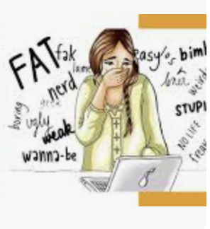
У підлітків та молоді ризики можуть бути ще вищими, оскільки переслідування впливає на навчання, соціальні контакти, психологічне благополуччя і відчуття контролю над власним життям; огляди сталкінгу в підлітковому віці підкреслюють, що постраждалі можуть мати гірші емоційні та здоров’язбережувальні наслідки, ніж дорослі.

Slide 18
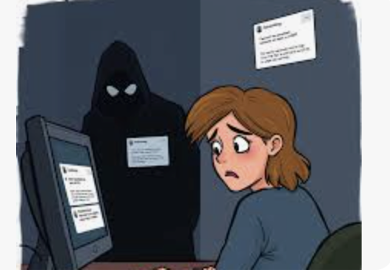
Цифрове насильство і кіберзлочинність: перетин психологічного та правового вимірів
Цифрове насильство — це насамперед категорія, що описує шкоду, контроль, приниження, переслідування або примус, які здійснюються через цифрові технології та мають психологічний, соціальний, сексуалізований або владний вимір. В UNESCO технологічно опосередковане насильство описується як дії, що завдають або можуть завдати фізичної, сексуальної, психологічної, соціальної чи економічної шкоди.
Кіберзлочинність — це правова категорія, яка охоплює протиправні дії, вчинені з використанням інформаційно-комунікаційних технологій, або дії, спрямовані проти комп’ютерних систем, мереж, даних чи цифрових доказів. UNODC окремо зазначає, що універсального визначення кіберзлочинності немає, але загалом ідеться про дії, які порушують закон і здійснюються за допомогою ІКТ або проти ІКТ

Slide 19
Цифрове насильство і кіберзлочинність: перетин психологічного та правового вимірів
Ці поняття не є тотожними: не кожна форма цифрового насильства автоматично є кіберзлочином, і не кожен кіберзлочин має характер насильства. Наприклад, шахрайство або злам акаунта можуть бути кіберзлочинами, але не обов’язково є насильством у психологічному сенсі. Водночас кіберсталкінг, погрози, сексуалізоване цифрове насильство чи несанкціоноване поширення інтимного контенту часто лежать на перетині обох площин.
Для психолога це розмежування важливе тому, що воно дозволяє бачити: одне й те саме цифрове явище може потребувати одночасно психологічного, інституційного й правового реагування.

Slide 20

Цифровий контроль у стосунках: технологічно опосередкований примус і контроль
У сучасних дослідженнях цифровий контроль у стосунках дедалі частіше описують через поняття технологічно опосередкованого примусового контролю — коли цифрові засоби використовуються для стеження, обмеження свободи, тиску та підпорядкування партнера*
цифровий контроль у стосунках варто розуміти не як «ревнощі онлайн», а як одну з сучасних форм владного контролю, що підсилює залежність, страх і втрату приватності
*Dragiewicz, M., Burgess, J., Matamoros-Fernández, A., Salter, M., Suzor, N. P., Woodlock, D., & Harris, B. (2018). Technology facilitated coercive control: Domestic violence and the competing roles of digital media platforms. Feminist Media Studies, 18(4), 609-625.

Slide 21
Одними з ключових авторок цього напряму є Molly Dragiewicz і Delanie Woodlock, які запропонували термін технологічно опосередкований примусовий контроль technology-facilitated coercive control; він підкреслює, що технології не просто «додають новий канал», а вбудовуються в ширшу динаміку насильства у стосунках.
Теоретично цей блок спирається також на ширшу концепцію примусового контролю (coercive control) Evan Stark, де в центрі не окремий інцидент, а патерн обмеження автономії, ізоляції, психологічного підкорення та постійного нагляду.
Dragiewicz, M., Burgess, J., Matamoros-Fernández, A., Salter, M., Suzor, N. P., Woodlock, D., & Harris, B. (2018). Technology facilitated coercive control: Domestic violence and the competing roles of digital media platforms. Feminist Media Studies, 18(4), 609-625
Tolmie J, Smith R, Wilson D. Understanding Intimate Partner Violence: Why Coercive Control Requires a Social and Systemic Entrapment Framework. Violence Against Women. 2024 Jan;30(1):54-74. doi: 10.1177/10778012231205585

Slide 22
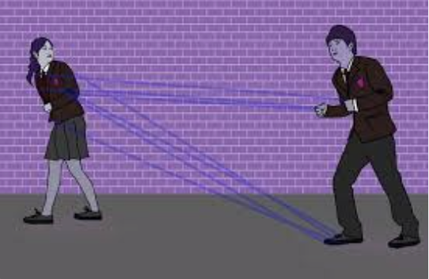
Як проявляється цифровий контроль у стосунках
Типовими проявами цифрового контролю є вимога паролів, перевірка телефону, читання листування, контроль підписок і контактів, нав’язливі вимоги негайно відповідати на повідомлення, а також моніторинг активності в соцмережах*
Цифровий контроль — це не «більше уваги», а технологічно посилене обмеження свободи партнера
Fiolet R, Brown C, Wellington M, Bentley K, Hegarty K. Exploring the Impact of Technology-Facilitated Abuse and Its Relationship with Domestic Violence: A Qualitative Study on Experts' Perceptions. Glob Qual Nurs Res. 2021 Jun 29;8:23333936211028176. doi: 10.1177/23333936211028176.

Slide 23

Як проявляється цифровий контроль у стосунках
До поширених практик належать також вимога геолокації,
постійні перевірки місця перебування, контроль через спільні акаунти або пристрої,
повторні дзвінки й повідомлення як спосіб тримати людину «під наглядом».
У ширшому контексті цифровий контроль часто поєднується з погрозами,
цифровим переслідуванням, ізоляцією від інших людей, тиском через інтимні матеріали або втручанням у відчуття безпеки в домі й поза ним.
Такі практики небезпечні тим, що можуть виглядати «звичайною турботою» або «ознакою близькості», але фактично руйнують автономію, приватність і почуття контролю над власним життям

Slide 24
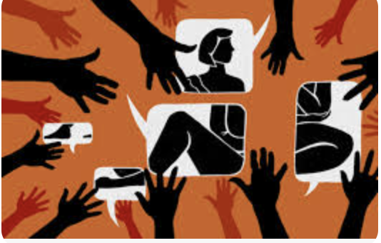
Сексуалізоване цифрове насильство: поняття і ключові дослідницькі підходи
Сексуалізоване цифрове насильство — це форми сексуального насильства, домагань, експлуатації або примусу, що здійснюються через цифрові технології або з їх допомогою. У літературі для цього часто використовують поняттятехнологічно-опосередковане сексуальне насильство (technology-facilitated sexual violence), яке системно описали Nicola Henry та Anastasia Powell
Henry N, Powell A. Technology-Facilitated Sexual Violence: A Literature Review of Empirical Research. Trauma Violence Abuse. 2018 Apr;19(2):195-208. doi: 10.1177/1524838016650189. Epub 2016 Jun 16. PMID: 27311818.

Slide 25
Сексуалізоване цифрове насильство: поняття і ключові дослідницькі підходи
Це поняття охоплює не лише небажані сексуалізовані повідомлення, а й сексуальні домагання онлайн, примус до надсилання інтимного контенту, шантаж, погрози, цифрове сексуалізоване переслідування, а також неконсесуальні дії з інтимними зображеннями (Неконсенсуальними діями зазвичай називають дії, вчинені без згоди (консенсусу) однієї зі сторін або всупереч її волі.)
Henry N, Powell A. Technology-Facilitated Sexual Violence: A Literature Review of Empirical Research. Trauma Violence Abuse. 2018 Apr;19(2):195-208. doi: 10.1177/1524838016650189. Epub 2016 Jun 16. PMID: 27311818.

Slide 26
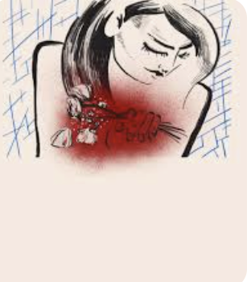
Окремий важливий концепт — зловживання інтимними зображеннями (image-based sexual abuse). Clare McGlynn та Erika Rackley запропонували саме цей термін як точніший і ширший за популярне, але обмежене поняття «порно-помста» (revenge porn), бо йдеться не лише про «помсту», а про різні форми неконсесуального створення, поширення або погроз поширення інтимних матеріалів*
* McGlynn, C., & Rackley, E. (2017). Image-based sexual abuse. Oxford journal of legal studies, 37(3), 534-561.

Slide 27
У сучасних підходах сексуалізоване цифрове насильство розглядають не як «інтернет-інцидент», а як частину ширшого континууму сексуального і гендерно зумовленого насильства, яке технології лише посилюють і масштабують.
Оскільки ці форми насильства часто мають гендерний характер і можуть використовуватися як засіб примусового контролю, їх не слід зводити до «необережного користування мережею» або «особистої помилки постраждалої».
Henry N, Flynn A, Powell A. Technology-Facilitated Domestic and Sexual Violence: A Review. Violence Against Women. 2020 Dec;26(15-16):1828-1854. doi: 10.1177/1077801219875821. Erratum in: Violence Against Women. 2020 Dec;26(15-16):2102. doi: 10.1177/1077801220952579.

Slide 28
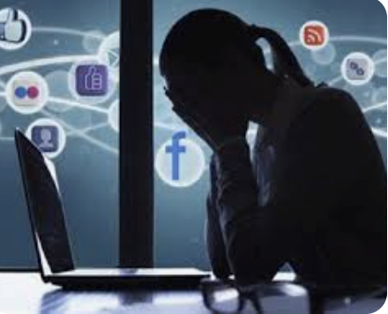
Сексуалізоване цифрове насильство: типові прояви та наслідки
До типових проявів належать небажані сексуалізовані повідомлення, примус до надсилання інтимних фото чи відео, сексуальні погрози, переслідування з сексуалізованим змістом, сексторшн (шантаж інтимними матеріалами), а також неконсесуальне створення, збереження, поширення або погроза поширення інтимних зображень.
Henry N, Powell A. Technology-Facilitated Sexual Violence: A Literature Review of Empirical Research. Trauma Violence Abuse. 2018 Apr;19(2):195-208. doi: 10.1177/1524838016650189.

Slide 29
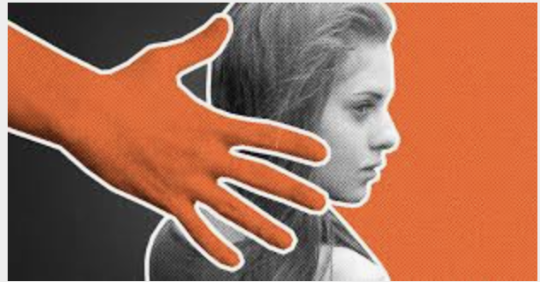
У сучасних роботах окремо підкреслюється, що зловживання інтимними зображеннями включає не лише поширення, а й сам факт неконсесуального створення матеріалу, його зберігання, передачі або використання як інструмента примусу і контролю.
Rigotti, C., McGlynn, C., & Benning, F. (2024). Image-based sexual abuse and EU law: A critical analysis. German Law Journal, 25(9), 1472-1493.

Slide 30
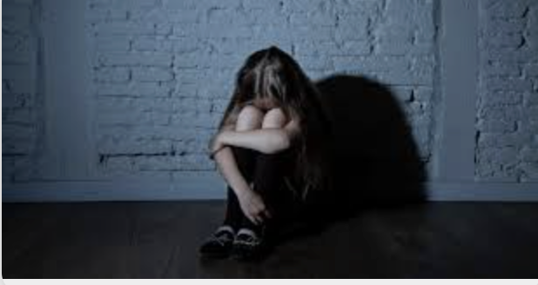
Наслідки такої віктимізації включають сором, страх, втрату контролю над власним тілом і приватністю, тривогу, депресивні симптоми, соціальну ізоляцію, порушення сну, академічний чи професійний дистрес, а також тривале відчуття вразливості через потенційно необмежене цифрове поширення контенту.
Sheikh MMR, Rogers MM. Technology-Facilitated Sexual Violence and Abuse in Low and Middle-Income Countries: A Scoping Review. Trauma Violence Abuse. 2024 Apr;25(2):1614-1629. doi: 10.1177/15248380231191189.

Slide 31
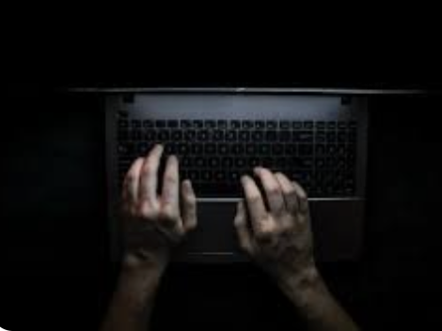
Зловживання інтимними зображеннями: ширше, ніж «порнопомста»
У сучасних дослідженнях дедалі частіше використовують поняття зловживання інтимними зображеннями як точнішу й ширшу рамку, ніж популярний термін «порнопомста», оскільки йдеться не лише про «помсту», а про різні форми неконсесуального створення, отримання, зберігання, поширення або погрози поширення інтимних матеріалів. Це концептуально обґрунтували Clare McGlynn та Erika Rackley.
Rigotti, C., McGlynn, C., & Benning, F. (2024). Image-based sexual abuse and EU law: A critical analysis. German Law Journal, 25(9), 1472-1493.

Slide 32
Такий підхід дозволяє побачити, що шкода полягає не лише в самому факті публікації зображення, а й у порушенні автономії, приватності, сексуальної недоторканності та контролю над власним тілесним образом
Сучасна література включає до цього поля не лише поширення вже існуючих фото чи відео, а й погрози поширенням, приховане створення зображень, deepfake-зображення, жахливі кадри та інші форми інтимного образного насильства.
Отже, зловживання інтимними зображеннями слід розглядати як окрему форму сексуалізованого цифрового насильства, а не як приватний «скандал» чи наслідок необережної поведінки постраждалої.

Slide 33
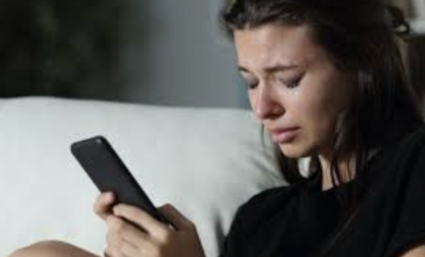
Гендерні чинники цифрового насильства: нерівність, вразливість і санкції за «інакшість»
Цифрове насильство має виразний гендерний вимір, оскільки жінки й дівчата непропорційно часто стикаються з сексуалізованими погрозами, онлайн-домаганнями, зловживанням інтимними зображеннями, кіберпереслідуванням і репутаційними атаками. UNESCO у 2026 році повідомляє, що понад 75% жінок у світі зазнавали певної форми онлайн-насильства, а молоді жінки 18–29 років удвічі частіше стають мішенню сексуалізованих онлайн-домагань, ніж старші жінки

Slide 34
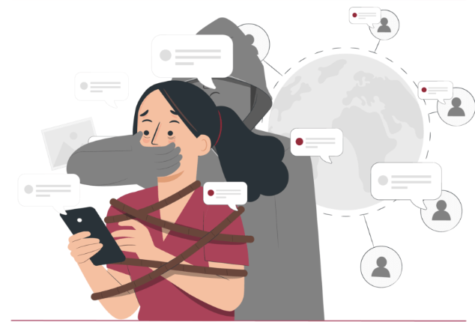
У сучасних підходах це поле описують через поняття технологічно опосередкованого гендерно зумовленого насильства — тобто насильства, яке відтворює або посилює гендерну нерівність через цифрові платформи, алгоритми, зображення, повідомлення чи штучно згенерований контент. UNESCO підкреслює, що генеративний ШІ посилює гендерно зумовлене насильство через кіберагресію, зловживання зображеннями та синтетичні наклепницькі історії.

Slide 35
Гендерний вимір цифрового насильства проявляється не лише в тому, хто частіше стає постраждалою, а й у тому, за що саме карають: за зовнішність, сексуальність, гендерну експресію, публічність, активність, відмову або видимість у цифровому просторі. Це пов’язує цифрове насильство з ширшим континуумом сексуального й гендерно зумовленого насильства.
Отже, гендерний аналіз дозволяє побачити, що цифрове насильство є не лише індивідуальною агресією, а й механізмом дисциплінування, виключення та символічного контролю в цифровій культурі
Henry N, Flynn A, Powell A. Technology-Facilitated Domestic and Sexual Violence: A Review. Violence Against Women. 2020 Dec;26(15-16):1828-1854. doi: 10.1177/1077801219875821. Erratum in: Violence Against Women. 2020 Dec;26(15-16):2102. doi: 10.1177/1077801220952579.

Slide 36
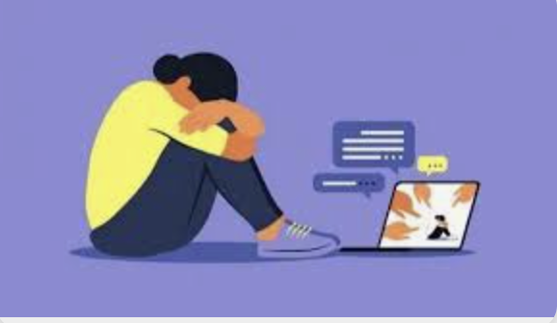
Наслідки цифрового насильства: психологічний, соціальний та освітній виміри
Наслідки цифрового насильства не зводяться до короткочасного емоційного дискомфорту: сучасні огляди пов’язують його з тривогою, депресивними симптомами, соромом, гнівом, порушенням сну, соматичними скаргами, соціальною ізоляцією та зниженням благополуччя. Систематичні огляди кібербулінгу також виявляють зв’язок із суїцидальними думками, самопошкодженням і депресією*
Casaña Mohedo, J., Murillo-Llorente, M. T., Perez-Bermejo, M., Legidos-García, M. E., & Martínez-Peris, M. (2026). Study of the Relationship Between Cyberbullying and Mental Health in Adolescents—A Systematic Review. Children, 13(3), 367.

Slide 37
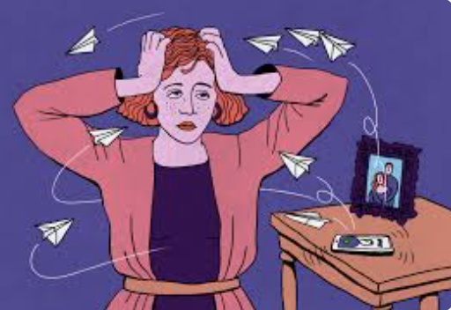
У випадках сексуалізованого цифрового насильства та зловживання інтимними зображеннями особливо сильними є втрата контролю над власною приватністю, страх повторного поширення контенту, сором, стигматизація та тривалий травматичний дистрес. Narrative review 2025 року окремо описує глибокі психологічні та емоційні наслідки image-based sexual abuse.
Mento C, Praticò M, Silvestri MC, Lombardo C, Pira F. Psychological Violence in Image-Based Sexual Abuse (IBSA): The Role of Psychological Traits and Social Communications-A Narrative Review. Healthcare (Basel). 2025 Aug 22;13(17):2083. doi: 10.3390/healthcare13172083.

Slide 38
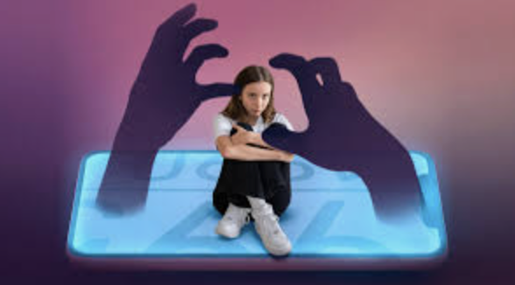
Цифрове насильство має також освітні та соціальні наслідки: уникання онлайн- і офлайн-комунікації, зниження залученості до навчання, страх перед груповими чатами, погіршення відчуття безпеки, звуження соціальних контактів і самоізоляція. UNESCO підкреслює, що онлайн-насильство прямо впливає на безпечне й інклюзивне навчальне середовище.
Цифрове насильство слід розглядати як явище, що підриває не лише емоційний стан, а й почуття безпеки, соціальну суб’єктність, доступ до освіти та право на участь у цифровому просторі без страху.

Slide 39
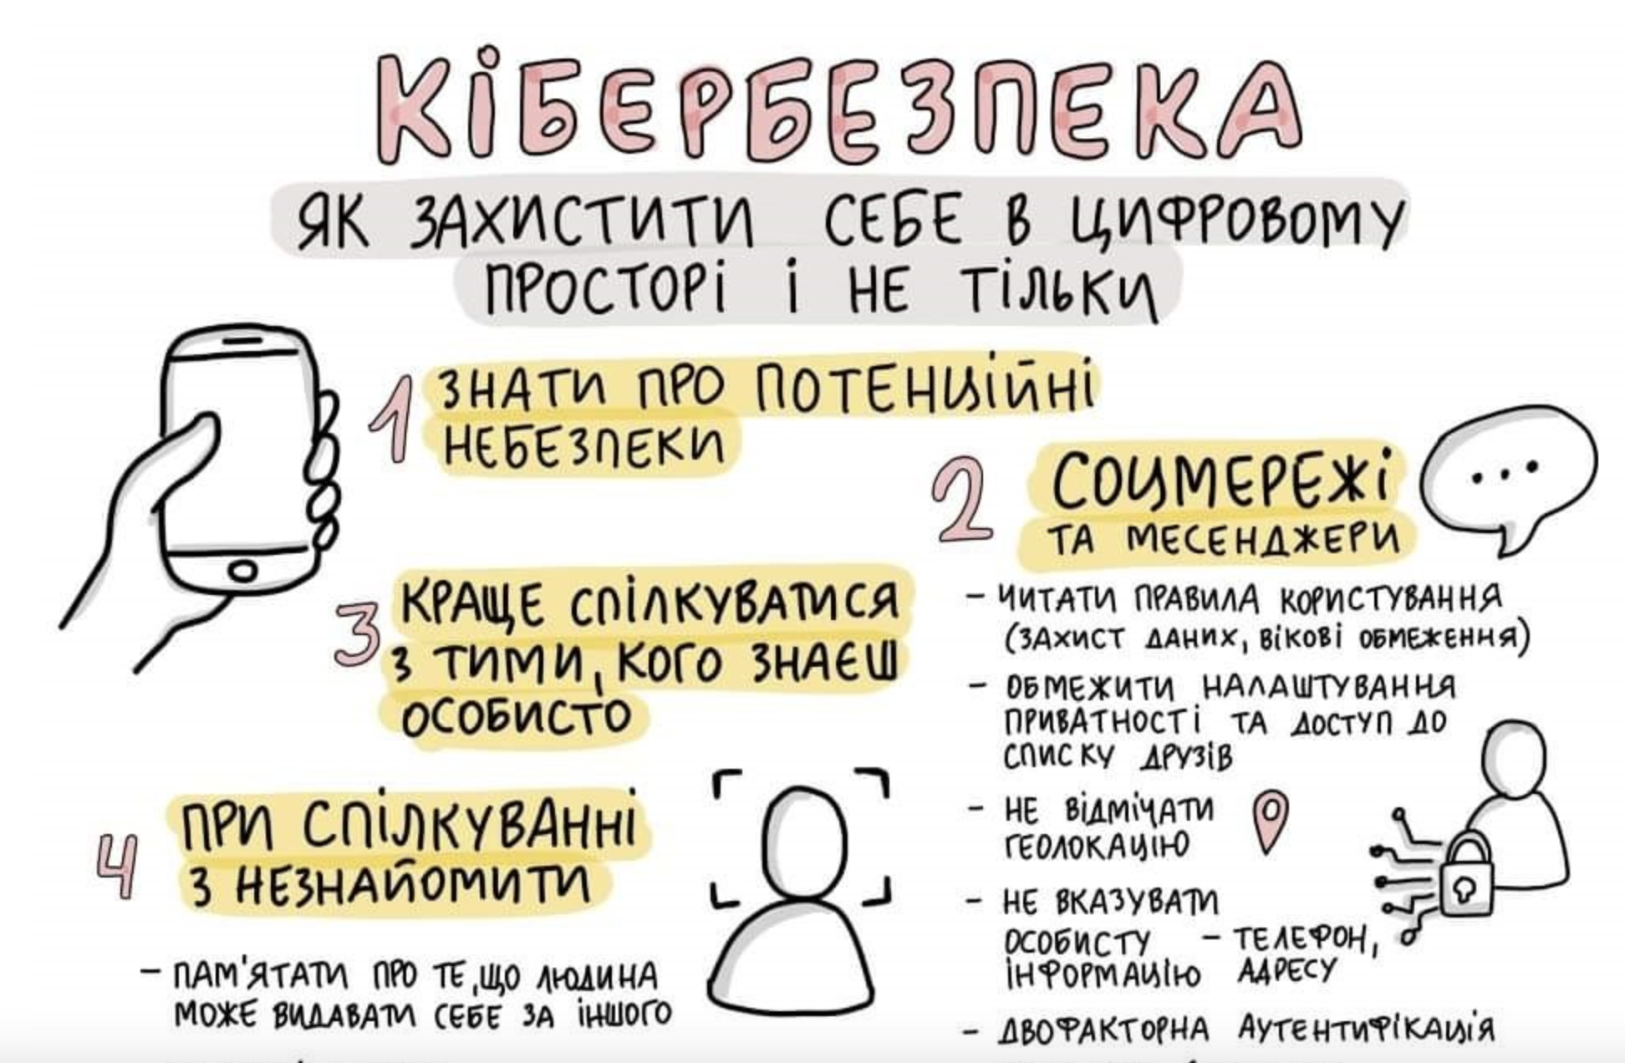
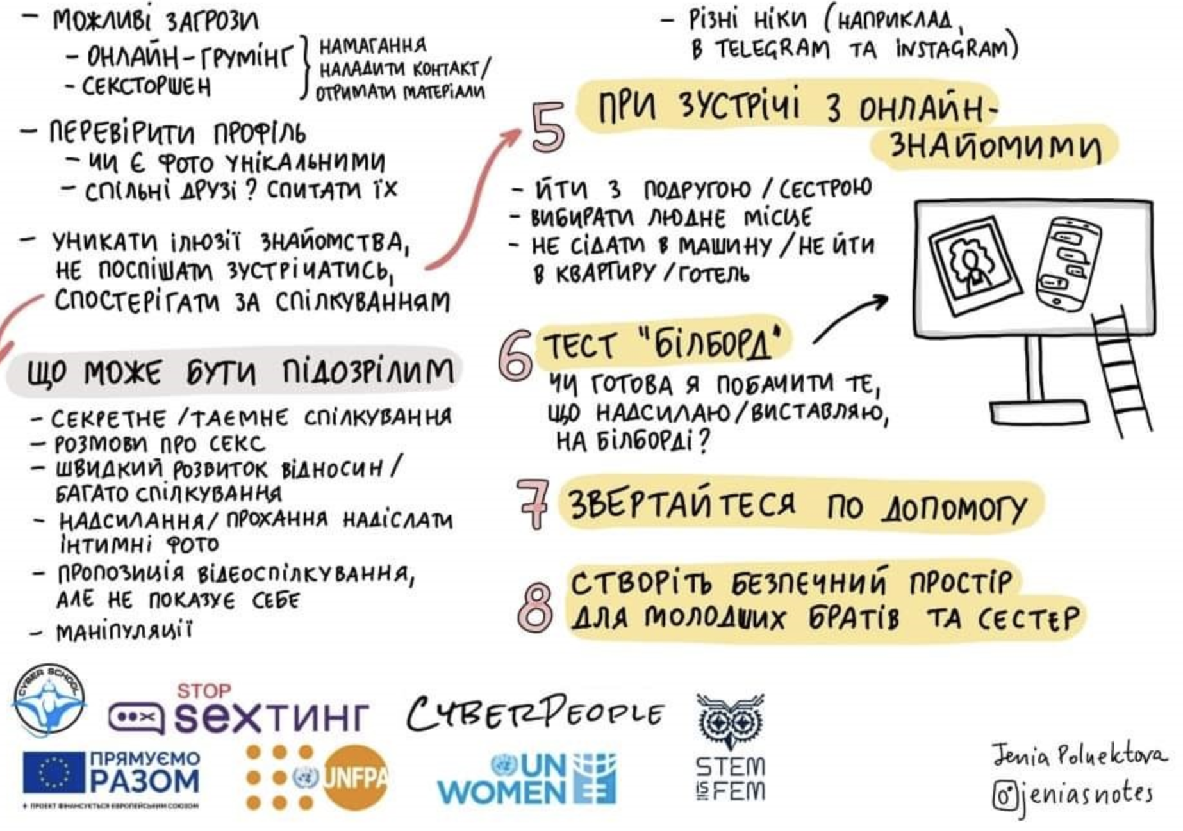

Slide 40
Домашнє завдання
Тема: Аналіз випадку цифрового насильства
Завдання: Оберіть один реалістичний або умовно змодельований випадок цифрового насильства та проаналізуйте його з психологічної точки зору.
Коротко описати ситуацію: Хто є учасниками, у якому контексті відбувається взаємодія, яка саме цифрова платформа або канал використовується.
Визначити форму цифрового насильства Наприклад: кібербулінг, кіберсталкінг, цифровий контроль у стосунках, сексуалізоване цифрове насильство, зловживання інтимними зображеннями тощо.
Пояснити, чому це саме насильство, а не просто конфлікт або неприємна онлайн-взаємодія Звернути увагу на шкоду, повторюваність, контроль, примус, приниження, порушення меж чи втрату безпеки.
Проаналізувати можливі психологічні механізми ситуації Наприклад: ефект розгальмування в онлайні, анонімність, зниження емпатії, груповий тиск, гендерні чинники, контроль через технології.
Описати можливі наслідки для постраждалої особи Психологічні, соціальні, освітні, поведінкові.
Запропонувати алгоритм первинного реагування психолога Що має зробити спеціаліст у першу чергу, чого не варто робити, які питання важливо уточнити, які ресурси підтримки можна запропонувати.

